Slide 1

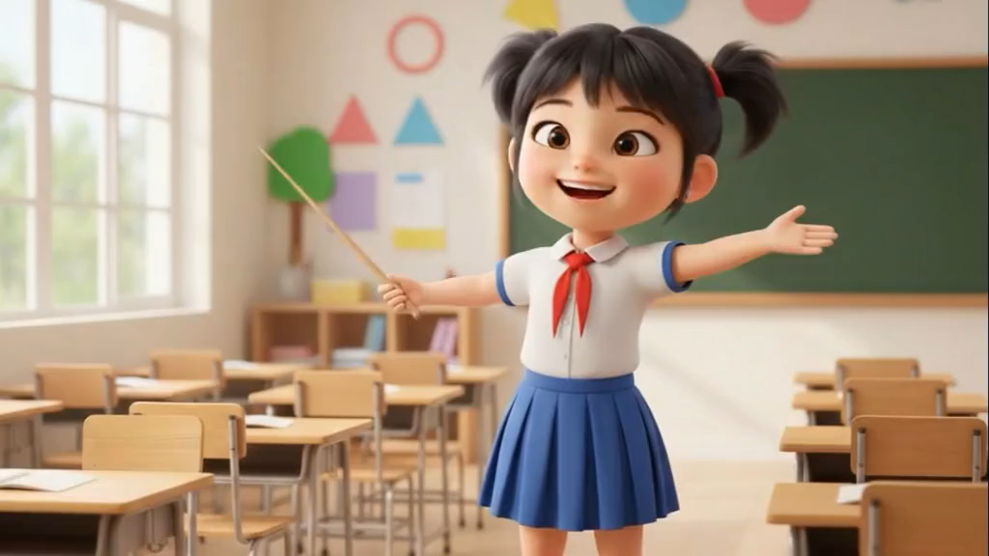
CHÀO MỪNG CÁC CON
ĐẾN VỚI TIẾT HỌC

Slide 2


















Khởi động

Slide 3







TÀU ƠI
MÌNH ĐI ĐÂU THẾ
Trò chơi này thuộc bản quyền của trang Sen Đá, thầy cô có nhu cầu tham khảo thêm các trò chơi dạy học khác có thể liên hệ với trang của Sen Đá qua địa chỉ facebook bên dưới
https://www.facebook.com/TheGioiTroChoiDayHoc
Gmail: SenDaStudio4291@gmail.com

Slide 4




Chúng ta sẽ cùng theo một
chuyến tàu để đến tham quan nơi
sinh sống của các muôn thú.
Muốn vậy, các em hãy cố gắng
trả lời đúng những câu hỏi nhé!
Sẵn sàng cho chuyến tham quan nào!

Slide 5




Đúng
10
13
15
Trò chơi này thuộc bản quyền của trang Sen Đá, thầy cô có nhu cầu tham khảo thêm các trò chơi dạy học khác có thể liên hệ với trang của Sen Đá qua địa chỉ facebook bên dưới
6
4
+
https://www.facebook.com/TheGioiTroChoiDayHoc
Gmail: SenDaStudio4291@gmail.com

Slide 6



Đúng
11
12
13
Trò chơi này thuộc bản quyền của trang Sen Đá, thầy cô có nhu cầu tham khảo thêm các trò chơi dạy học khác có thể liên hệ với trang của Sen Đá qua địa chỉ facebook bên dưới
10
3
+
https://www.facebook.com/TheGioiTroChoiDayHoc
Gmail: SenDaStudio4291@gmail.com

Slide 7


Đúng
10
12
17
Trò chơi này thuộc bản quyền của trang Sen Đá, thầy cô có nhu cầu tham khảo thêm các trò chơi dạy học khác có thể liên hệ với trang của Sen Đá qua địa chỉ facebook bên dưới
5
5
+
https://www.facebook.com/TheGioiTroChoiDayHoc
Gmail: SenDaStudio4291@gmail.com

Slide 8
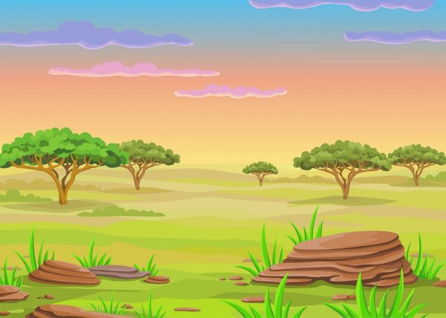


Đúng
>
=
<
Trò chơi này thuộc bản quyền của trang Sen Đá, thầy cô có nhu cầu tham khảo thêm các trò chơi dạy học khác có thể liên hệ với trang của Sen Đá qua địa chỉ facebook bên dưới
7+3
10
?
https://www.facebook.com/TheGioiTroChoiDayHoc
Gmail: SenDaStudio4291@gmail.com

Slide 9




Bài 8: Luyện tập phép cộng
(không nhớ) trong phạm vi 20.

Slide 10


Thực hành, luyện tập

Slide 11
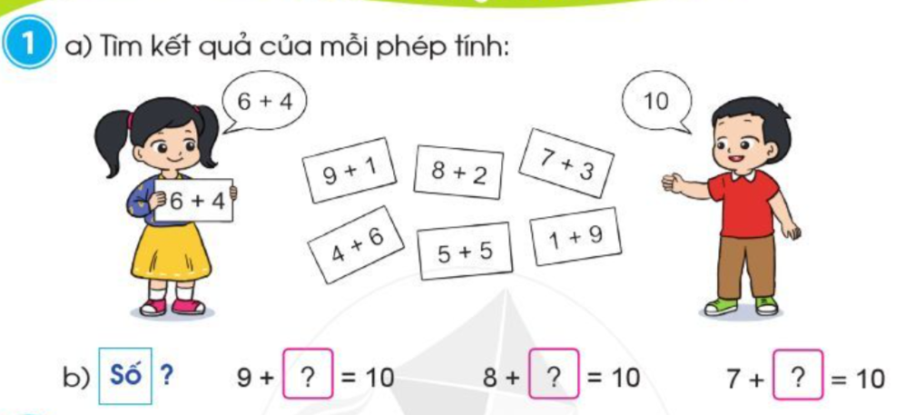
1
2
3

Slide 12
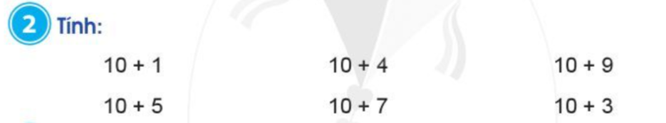
= 11
= 14
= 19
= 15
= 17
= 13

Slide 13
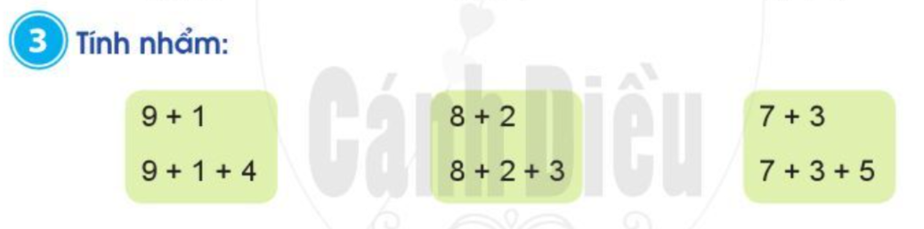
= 10
= 10
= 10
= 14
= 13
= 15

Slide 14
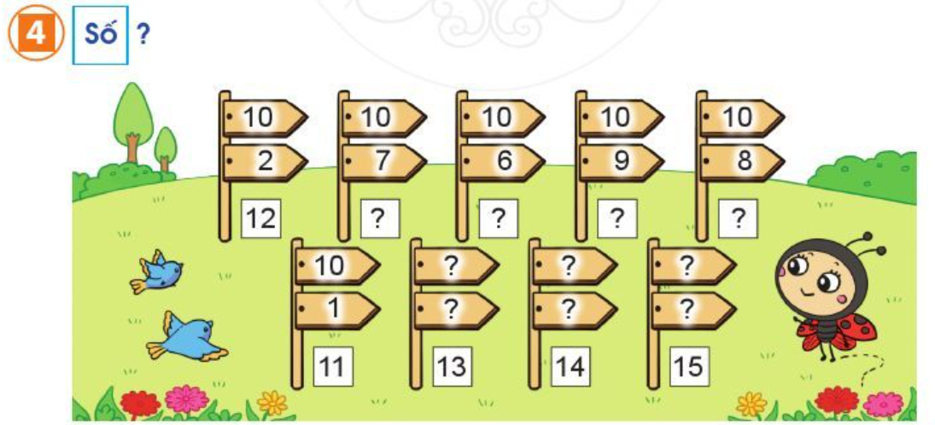
17
16
19
18
10
10
10
3
4
5

Slide 15

CHÀO TẠM BIỆT

